Slide 1
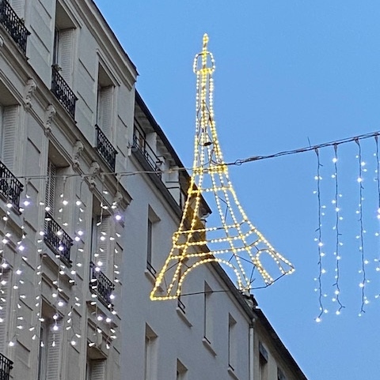
Bonjour Minh-Khoa,
Hello Minh-Khoa
Chao Minh-Khoa
Merci pour ton message et ton dessin, je l’adore
Thank you for your message and your drawing, I love it
Cảm ơn cháu đã gửi tin nhắn và bức vẽ, cô rất thích nó

Slide 2
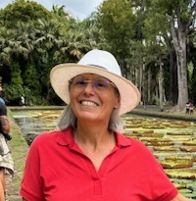
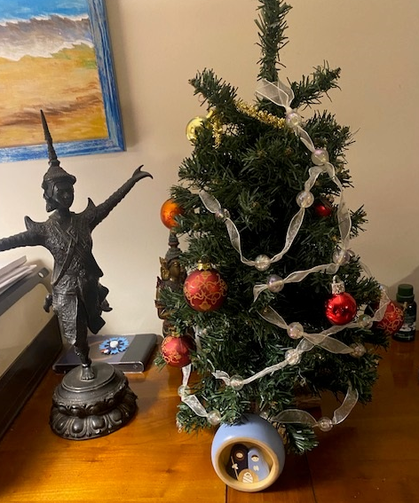
Je m’appelle Laure et je suis très heureuse d’être ta marraine
My name is Laure and I ’m very happy to be your godmother
Cô tên là Laure và cô rất vui được làm mẹ đỡ đầu của cháu

Slide 3
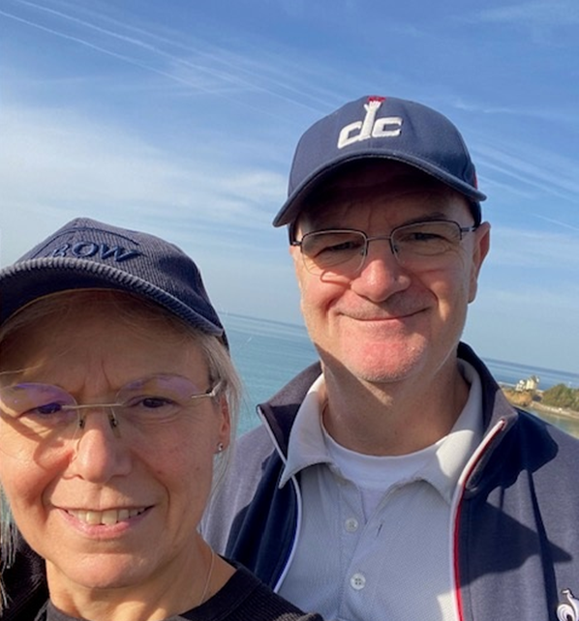

Je te présente mon mari Frédéric
Let me introduce you to my husband Frédéric
Xin cho phép cháu giới thiệu chồng cô,Frédéric

Slide 4
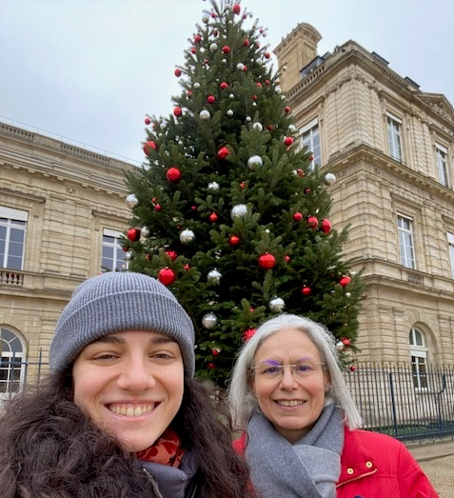
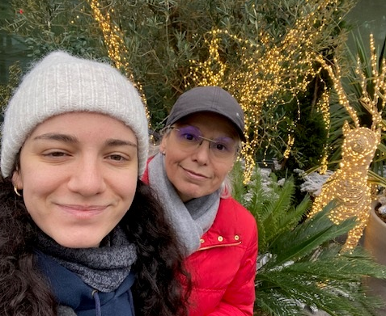
Je suis ici avec ma fille Marie qui est
aussi marraine
I’m here with my daughter Marie
who is also godmother
Cô đang ở đây cùng với con gái cô là Marie,
cháu ấy cũng là mẹ đỡ đầu.

Slide 5
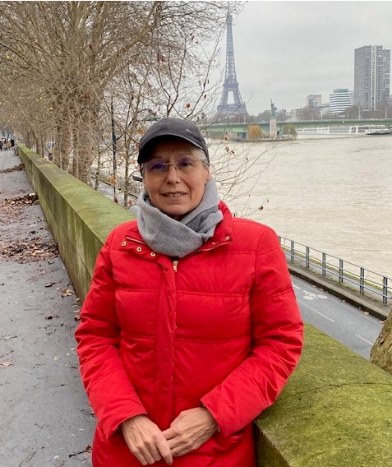
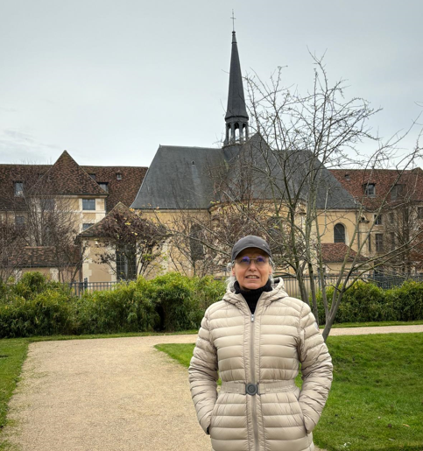
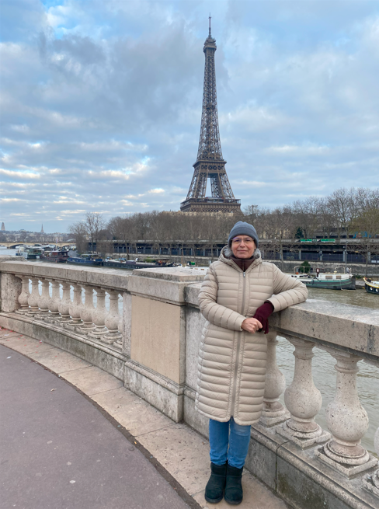
J’habite à Paris où j’ai pris ces photos pour toi
I live in Paris where I took these pictures for you
Cô sống ở Paris, nơi Cô đã chụp bức ảnh này cho cháu

Slide 6
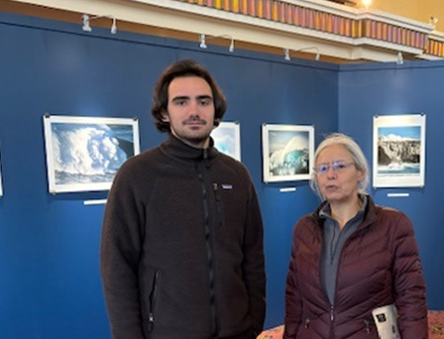
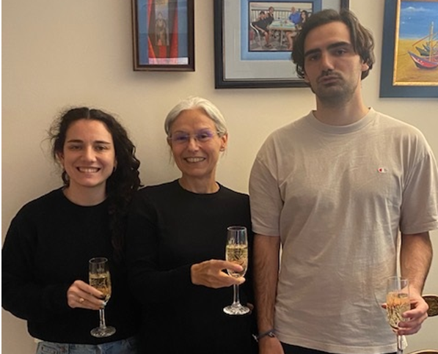
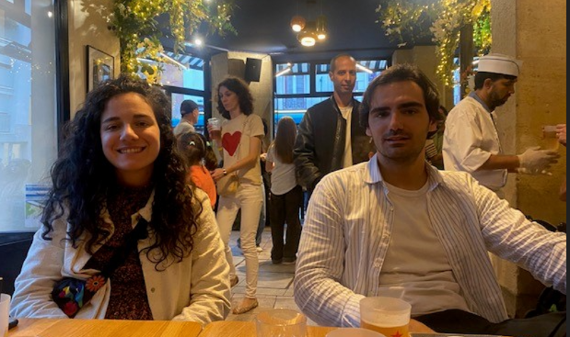
Je te présente aussi mon fils Rodolphe
Let me introduce you also to my son Rodolphe
Cô cũng giới thiệu cháu với con trai Cô

Slide 7

Je pense bien à toi et à tous tes amis
I'm thinking of you and all your friends
Cô đang nghĩ về cháu và tất cả bạn bè của cháu
J'ai hâte d'avoir encore de tes nouvelles
I can't wait to hear from you again
Cô rất nóng lòng được nghe từ cháu một lần nữa

